Slide 1


Slide 2
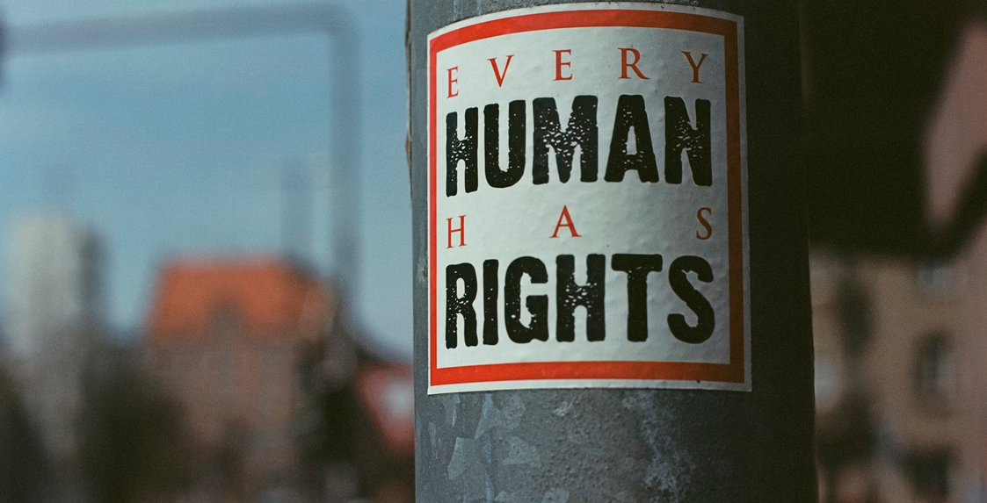
Kennst du deine Rechte?

Slide 3
Art. 1 Freiheit, Gleichheit, Solidarität
Art. 2 Verbot der Diskriminierung
Art. 3 Recht auf Leben und Freiheit
Art. 4 Verbot der Sklaverei und des Sklavenhandels
Art. 5 Verbot der Folter
Art. 6 Anerkennung als Rechtsperson
Art. 7 Gleichheit vor dem Gesetz
Art. 8 Anspruch auf Rechtsschutz
Art. 9 Schutz vor Verhaftung und Ausweisung
Art. 10 Anspruch auf ein faires Gerichtsverfahren
Art. 11 Unschuldsvermutung
Art. 12 Freiheitssphäre des Einzelnen
Art. 13 Freizügigkeit und Auswanderungsfreiheit
Art. 14 Asylrecht
Art. 15 Recht auf Staatsangehörigkeit
Art. 16 Eheschließung, Familie
Art. 17 Recht auf Eigentum
Art. 18 Gedanken-, Gewissens-, Religionsfreiheit
Art. 19 Meinungs- und Informationsfreiheit
Art. 20 Versammlungs- und Vereinigungsfreiheit
Art. 21 Allgemeines und gleiches Wahlrecht
Art. 22 Recht auf soziale Sicherheit
Art. 23 Recht auf Arbeit, gleichen Lohn
Art. 24 Recht auf Erholung und Freizeit
Art. 25 Recht auf Wohlfahrt
Art. 26 Recht auf Bildung
Art. 27 Freiheit des Kulturlebens
Art. 28 Soziale und Internationale Ordnung
Art. 28 Soziale und Internationale Ordnung
Art. 29 Grund-
pflichten
Art. 30 Auslegungsregel
DEINE RECHTE

Slide 4
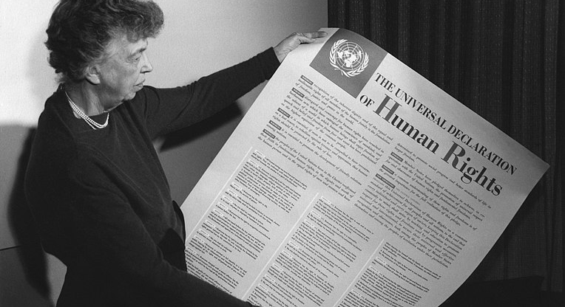
Notes:
In der All­gemeinen Erklärung der Menschen­rechte sind in 30 Artikeln bürger­liche und politische Rechte fest­gelegt, wie zum Beispiel das Recht auf Frei­zügig­keit, auf Gedanken­freiheit, Religions­freiheit und Meinungs­frei­heit. Auch wirt­schaft­liche, soziale und kulturelle Rechte sind er­fasst, darunter das Recht auf Nahrung und Wohnung, das Recht auf Arbeit und auf gleichen Lohn für gleiche Arbeit sowie das Recht auf Bildung.
Mit Klick auf das Bild wird ein kurzes Erklärvideo (2 Min.) zu den Menschenrechten aus der Respekt-Reihe aufgerufen.

Slide 5
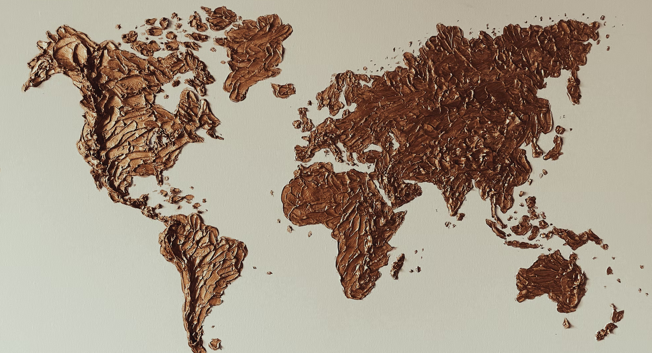
Wo werden die Menschenrechte umgesetzt?
Notes:
Link zu Freedom House: https://freedomhouse.org/explore-the-map?type=fiw&year=2024

Slide 6

Die Menschenrechte in unserer Verfassung

Slide 7
Bildquellen/Video
Folie 2 Markus Spiske, Unsplash.com (DL vom 7.8.2024)
Folie 3 Eleanor Roosevelt UDHR, FDR Presidential Library&Museum, CC 2.0 über Wikimedia Commons (DL vom 7.8.2024)
Folie 5 Jametlene Reskp, Unsplash.com (DL vom 7.8.2024)
Folie 6 Tim Reckmann, Grundgesetz, CC BY NC 2.0 via Flickr
Verwendete Literatur
Vereinte Nationen, Resolution der Generalversammlung 217 A (III). Allgemeine Erklärung der Menschenrechte, in: https://www.un.org/depts/german/menschenrechte/aemr.pdf (DL vom 7.8.2024)
Freedom House, Demokratieindex – Digitale Grafik online, in: https://freedomhouse.org/explore-the-map?type=fiw&year=2024 (DL vom 7.8.2024)
Vereinte Nationen, UNRIC – Regionales Informationszentrum der Vereinten Nationen, in: https://unric.org/de/un-aufgaben-ziele/menschenrechte/ (DL vom 7.8.2024)
Deutsche Gesellschaft für die Vereinten Nationen e.V., Internationale Menschenrechtsstandards, in: https://menschenrechte-durchsetzen.dgvn.de/menschenrechte (DL vom 7.8.2024)

Slide 8

Dieses Material wurde im Arbeitskreis Politische Bildung erstellt.

